Slide 1
Приволжское управление Федеральной службы по экологическому,
технологическому и атомному надзору
О правоприменительной практике контрольной (надзорной) деятельности в Приволжском управлении Федеральной службы по экологическому, технологическому и атомному надзору при осуществлении надзора за объектами нефтегазоперерабатывающей, нефтехимической промышленности и объектов нефтепродуктообеспечения, химического комплекса и транспортирования опасных веществ за 2023 год
Начальник отдела по надзору за взрывоопасными и химически опасными объектами
Правдин Дмитрий Андреевич
2024

Slide 2
Объекты нефтегазоперерабатывающей, нефтехимической промышленности и объектов нефтепродуктообеспечения, химического комплекса и транспортирования опасных веществ
Приволжское управление
Ростехнадзора
По видам надзора | I класс | II класс | III класс | IV класс | Итого
за нефтехимической и нефтегазоперерабатывающей промышленностью | 31 | 20 | 82 | 12 | 145
за химически опасными объектами | 33 | 32 | 230 | 51 | 346
за транспортированием опасных веществ | 0 | 0 | 0 | 9 | 9

Slide 3
Контрольно-надзорная деятельность
Приволжское управление
Ростехнадзора
Вид проверок | 2022 | 2023
Постоянный государственный надзор | 79 | 101
Плановые проверки | 10 | 15
Внеплановые проверки | 3 | 2
Всего проведено проверок | 92 | 118

Slide 4
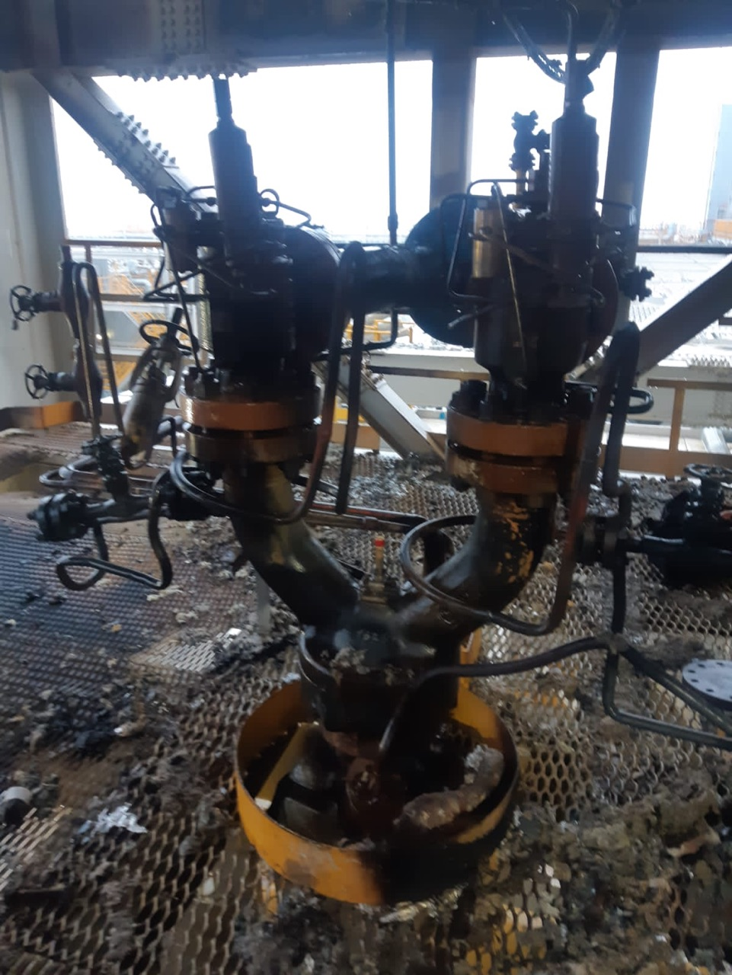
Приволжское управление
Ростехнадзора
Аварийность и травматизм
19.12.2023 при проведении испытаний на герметичность трубопроводов и оборудования контура высокого давления на «Площадке производства комплекса глубокой переработки тяжелых остатков» АО «Таиф-НК» произошла разгерметизация с последующим возгоранием газовоздушной смеси и сбросом давления через клапан аварийного сброса давления на факельную установку. Пострадавших нет.
Предварительной причиной возникновения аварии стал выход из строя (разгерметизации) переключающего устройства с последующим возникновением пожара, явилось (не соответствие марки стали болта вала проектной (конструкторской документации)) недопустимо низкое качество металла болта вала переключающего устройства. Расследование аварии на текущий момент не завершено.

Slide 5
Типовые нарушения:
Приволжское управление
Ростехнадзора
неукомплектованность штата работников опасных производственных объектов;
отсутствие аттестации руководителей и специалистов, связанных с эксплуатацией ОПО;
отсутствие экспертизы ПБ технических устройств с истекшим сроком службы с целью определения возможности дальнейшей безопасной эксплуатации;
отсутствие сигнализации о неисправности работы вентиляционных систем в помещениях управления;
отсутствие автоматического контроля за состоянием воздушной среды при снятии средств контроля для ремонта, наладки или поверки.

Slide 6
Приволжское управление
Ростехнадзора
Причины снижения уровня промышленной безопасности
износ оборудования;
низкий уровень исполнительской дисциплины обслуживающего оборудование персонала, руководителей и специалистов предприятий (организаций);
низкий уровень эффективности производственного контроля за соблюдением требований ПБ;
низкий уровень контроля за исправностью технологического оборудования в период осуществления технологического процесса.

